Slide 1
VIGENCIA 2021-1

Slide 2
REGISTRO DE ESTUDIANTES
REPORTE DE PAGOS (NÓMINA)
COMPROMISOS
NOVEDADES

Slide 3
REGISTRO DE ESTUDIANTES
SELECCIÓN DEL ESTUDIANTE (PREFERIBLEMENTE POR CONVOCATORIA)
VERIFCACIÓN DE REQUISITOS INDICADOS EN LOS TÉRMINOS DE REFERENCIA
(matriculado, 12 créditos o mas semestre actual, promedio 3,7 o superior semestre anterior)
Tener en cuenta Circulares Resoluciones Académicas Garantías Académicas (Circular N°2 del 17 de junio de 2021) 3509 y 3522 (pendiente circular)

Slide 4
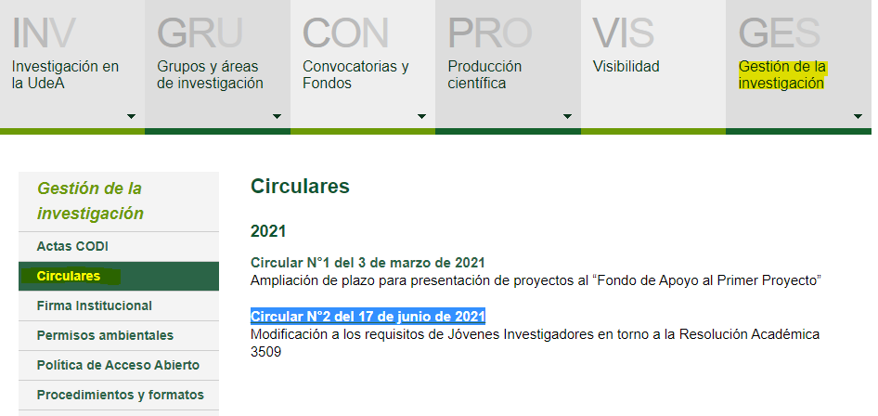
REGISTRO DE ESTUDIANTES

Slide 5
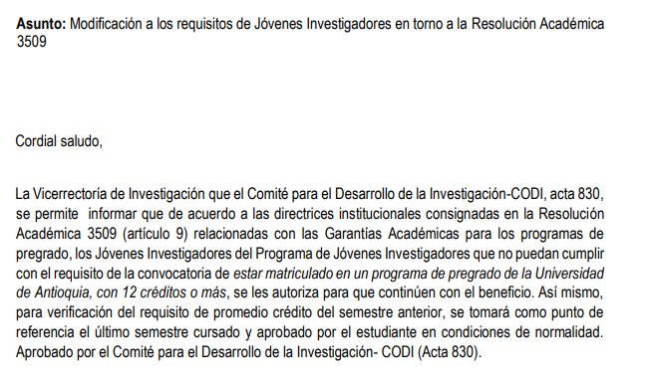
REGISTRO DE ESTUDIANTES

Slide 6
REGISTRO DE ESTUDIANTES
INGRESO DATOS (HOJA DE VIDA) EN CUPO SIIU
Registrar el estudiante antes del plazo establecido en el cronograma o solicitar con antelación la respectiva prórroga

Slide 7
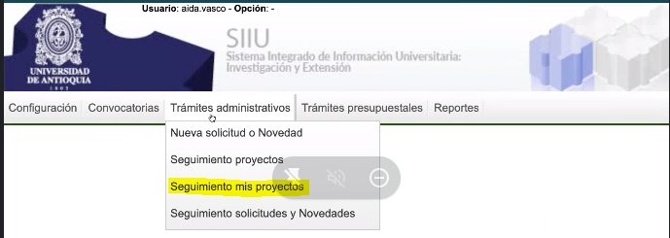
REGISTRO DE ESTUDIANTES
INGRESO DATOS (HOJA DE VIDA) EN CUPO SIIU

Slide 8
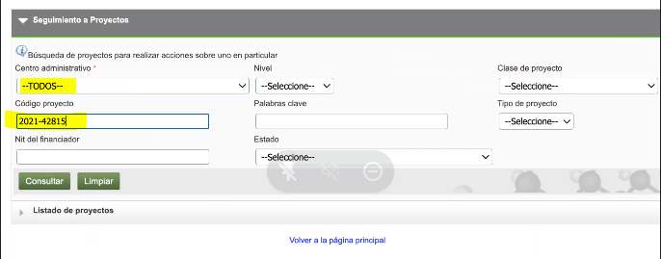
REGISTRO DE ESTUDIANTES
INGRESO DATOS (HOJA DE VIDA) EN CUPO SIIU

Slide 9
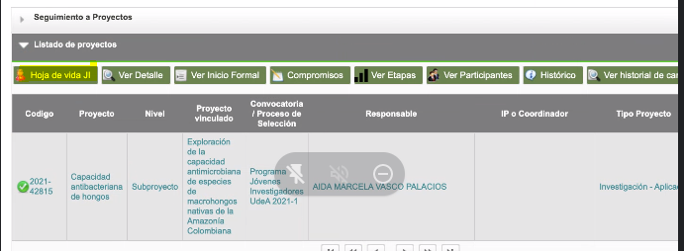
REGISTRO DE ESTUDIANTES
INGRESO DATOS (HOJA DE VIDA) EN CUPO SIIU

Slide 10
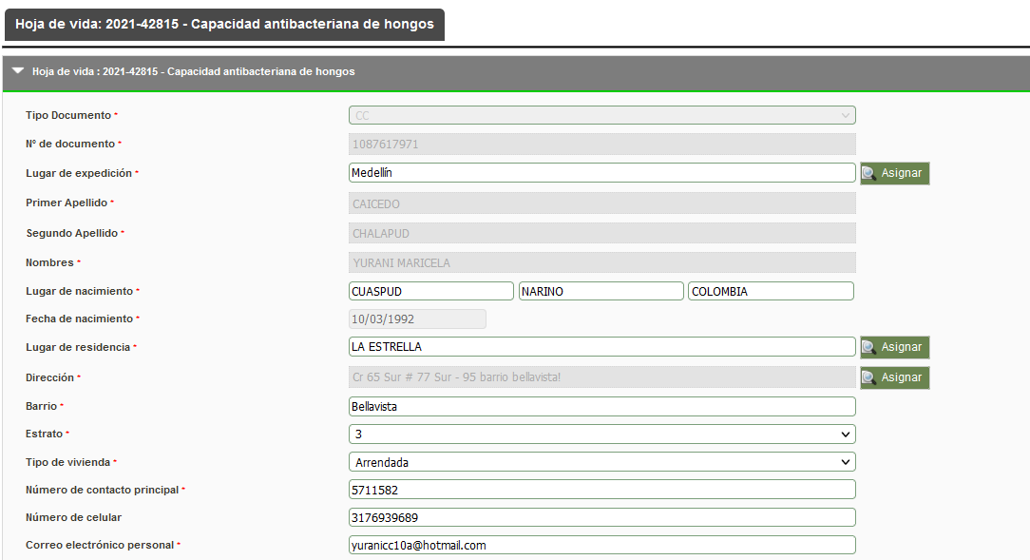
REGISTRO DE ESTUDIANTES
INGRESO DATOS (HOJA DE VIDA) EN CUPO SIIU

Slide 11
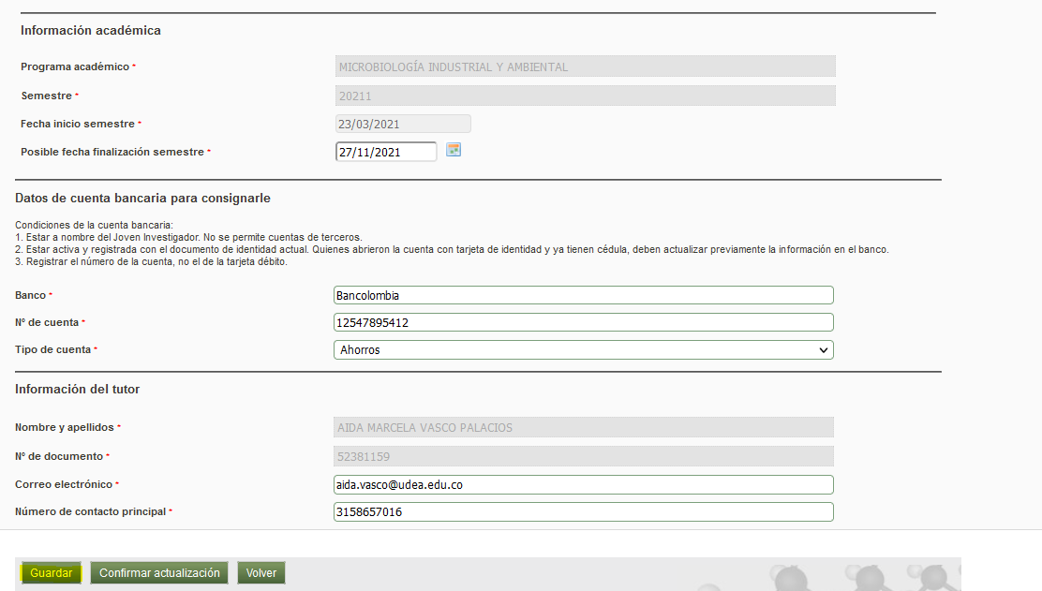
REGISTRO DE ESTUDIANTES
INGRESO DEL JI EN EL PROYECTO DE INVESTIGACIÓN EN EL QUE REALIZARÁ LA PASANTÍA

Slide 12
REGISTRO DE ESTUDIANTES
GENERACIÓN CONVENIOS (Vicerrectoría Investigación)
Solicitar los CDPS a presupuesto
Generar los convenios
Enviar para firmas
Subir con firma de Vicerrectora de Investigación al SIIU
Registrar los jóvenes investigadores en el SIPE

Slide 13
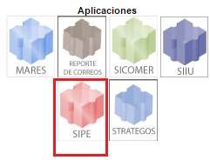
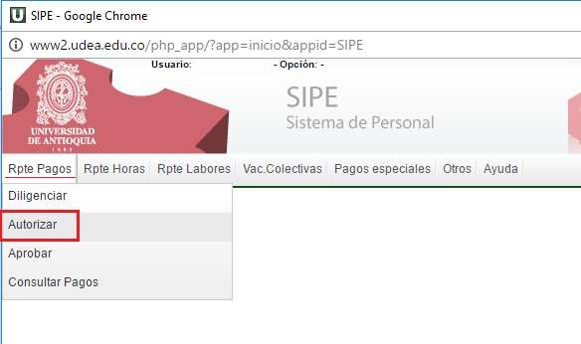
REPORTE DE PAGOS (NÓMINA)

Slide 14
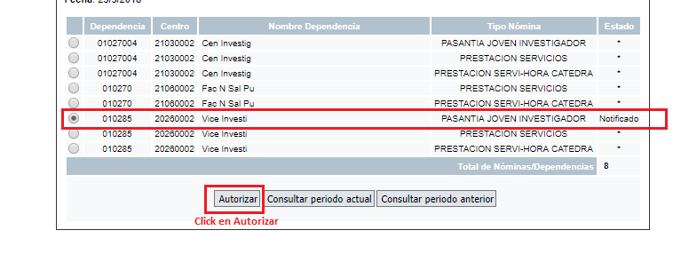
REPORTE DE PAGOS (NÓMINA)

Slide 15
REPORTE DE PAGOS (NÓMINA)
Valor Convenio 5.451.156 / 12 = 454263 TOTAL A REPORTAR POR MES
*No poner signos, ni puntos; ESTOS VALORES SON SOLO UN EJEMPLO, TENGA PRESENTE LOS VALORES QUE SE LE INDICAN EN EL CONVENIO.
Recuerde que si el convenio de pasantía tiene como fecha de inicio un quince (15), debe reportarle medio mes.(272631)

Slide 16
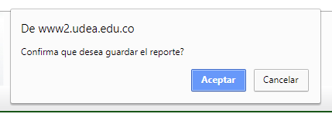
REPORTE DE PAGOS (NÓMINA)

Slide 17
Jóvenes Investigadores
Compromisos
y cómo homologarlos
Vicerrectoría de Investigación

Slide 18
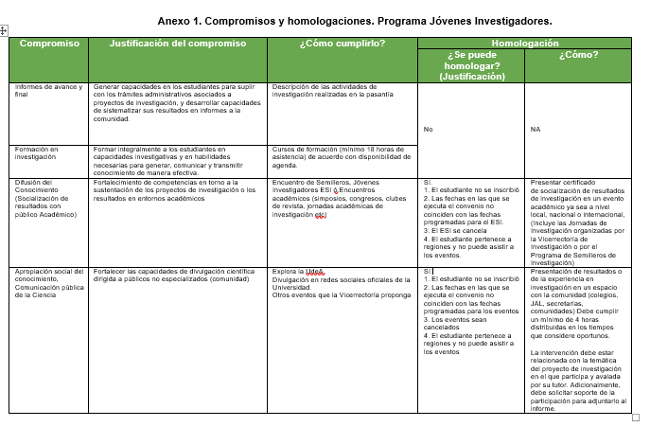
COMPROMISOS

Slide 19
1

Slide 20
2

Slide 21
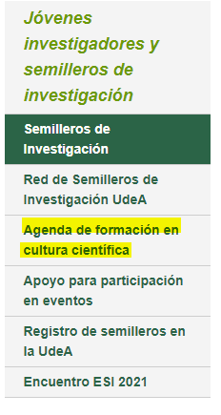

Slide 22
3
A PARTIR DEL 2020-2 (CONVENIOS INICIADOS EN EL 2021) SE CUMPLE CON DIFUSIÓN O CON APROPIACIÓN

Slide 23
4
A PARTIR DEL 2020-2 (CONVENIOS INICIADOS EN EL 2021) SE CUMPLE CON DIFUSIÓN O CON APROPIACIÓN

Slide 24
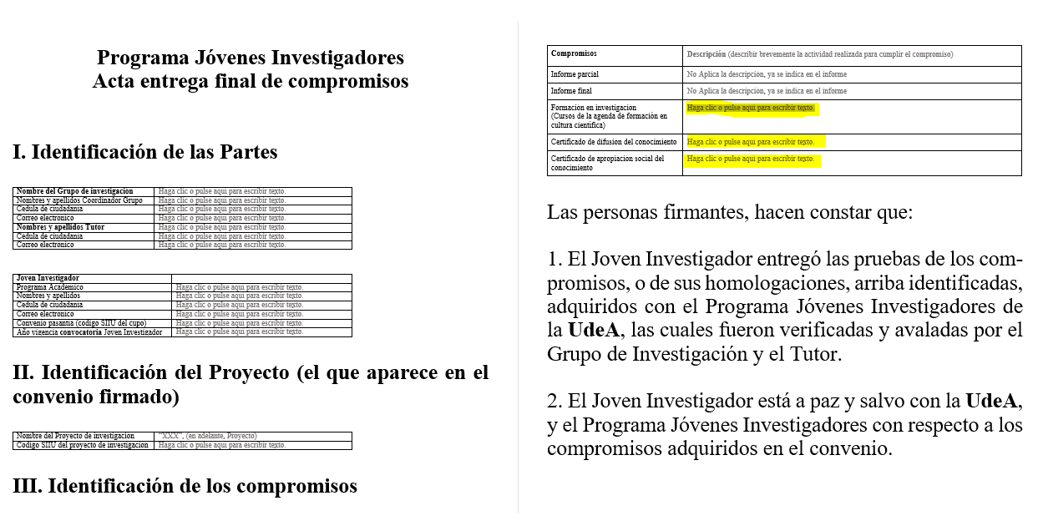
ACTA FINAL DE ENTREGA DE COMPROMISOS

Slide 25
NOVEDADES
RENUNCIAS
CANCELACIONES
PRÓRROGAS
CAMBIO DE TUTOR
CAMBIO DE PROYECTO DE INVESTIGACIÓN

Slide 26
ORIENTACIONES GENERALES:
Si un estudiante renuncia o su tutor le cancela el convenio por incumplimientos, el grupo podrá nombrar un reemplazo que cumpla los requisitos de la convocatoria, siempre y cuando el tiempo que le quede al convenio para el reemplazo sea mayor a tres meses (en tiempo y recursos), con el fin de cubrir el tiempo restante.
El plazo máximo para tramitar el reemplazo es de dos meses a partir de la fecha de renuncia o cancelación del convenio, si no se efectúa en este periodo la Vicerrectoría de Investigación dispondrá de los recursos

Slide 27
ORIENTACIONES GENERALES:
Se puede dar continuidad al estudiante que viene ejecutando una pasantía anterior, no hay límite establecido para el número de pasantías a realizar (si cumple los requisitos y no se realizan las dos pasantías simultáneamente).
Mientras se tenga vigente un convenio de pasantía de JI no se puede recibir ningún otro estímulo por parte de la UdeA (no estar en SEA como monitor por ejemplo)
No utilizar el navegador Chrome, preferiblemente Firefox

Slide 28
ORIENTACIONES GENERALES:
Los certificados de pasantía los descargan los estudiantes desde el portal, los de participación en el proyecto los descarga el tutor desde el SIIU.
En ningún caso, el estudiante deberá dedicarse a actividades administrativas o de extensión que no estén relacionadas con sus actividades de Joven Investigador.
En caso de que el proyecto termine antes de finalizar la pasantía, el grupo deberá garantizar la participación del estudiante en actividades propias del programa, agenda o línea de investigación del grupo, preferiblemente a través de otro proyecto de investigación que se encuentre registrado y en ejecución en el SIIU.

Slide 29
ORIENTACIONES GENERALES:
Para solicitar prórrogas o realizar registro de JI en el proyecto de investigación, o tramitar cambios de tutor, solicitarlo a través del SIIU
Ingrese por trámites administrativos, nueva solicitud o novedad

Slide 30
ORIENTACIONES GENERALES:
Para solicitar prórrogas o realizar registro de JI en el proyecto de investigación, o tramitar cambios de tutor, solicitarlo a través del SIIU
En centro administrativo colocar “TODOS” y en código proyecto, el código del cupo que le fue aprobado en la convocatoria 21-1

Slide 31
ORIENTACIONES GENERALES:
Para solicitar prórrogas o realizar registro de JI en el proyecto de investigación, o tramitar cambios de tutor, solicitarlo a través del SIIU
Dar click en cualquier parte de la información del proyecto para que se habiliten las pestañas de prórroga, cambio de participantes, entre otras

Slide 32
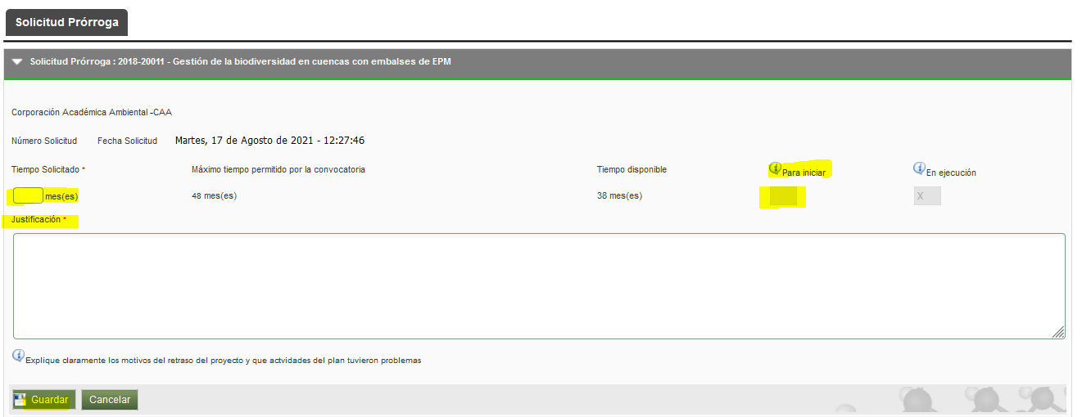
ORIENTACIONES GENERALES:
Para solicitar prórrogas o realizar registro de JI en el proyecto de investigación, o tramitar cambios de tutor, solicitarlo a través del SIIU
Click en prorroga, seleccionar el campo “Para Iniciar” ingresar el tiempo de plazo requerido, la respectiva justificación, Guardar, continuar el registro hasta darle enviar y aceptar

Slide 33
CONTACTOS
DIFUSION (ESI) y Agenda de Formación en cultura científica
semilleros.investigacion@udea.edu.co
Apropiación Social del Conocimiento (explora la UdeA)
Andrea.giraldo8@udea.edu.co
Programa Jóvenes Investigadores
apoyoviceinvestigacion@udea.edu.co

Slide 34
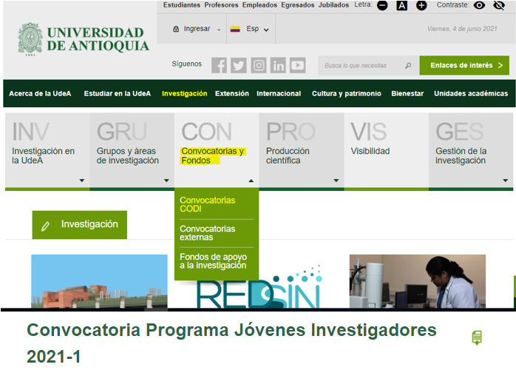
CONTACTOS

Slide 35
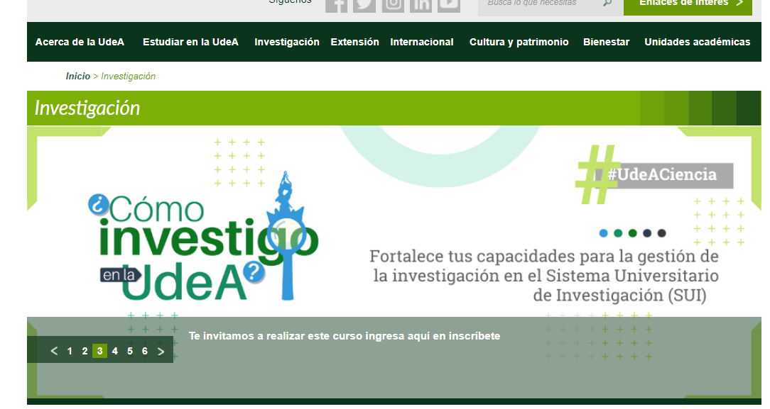
CONTACTOS

Slide 36
MUCHAS GRACIAS

